Slide 1
Opakování karboxylových kyselin-PŘIŘAĎ
Methanová kyselina kapronová kyselina CH₃CH₂CH₂COOH
Ethanová kyselina mravenčí kyselina CH₃CH₂CH₂CH₂CH₂COOH
Butanová kyselina octová kyselina CH₃COOH
Hexanová kyselina máselná kyselina HCOOH

Slide 2
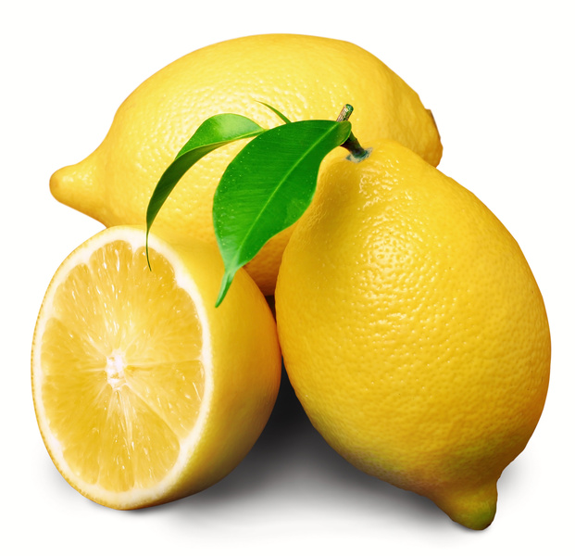
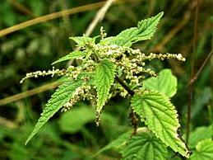
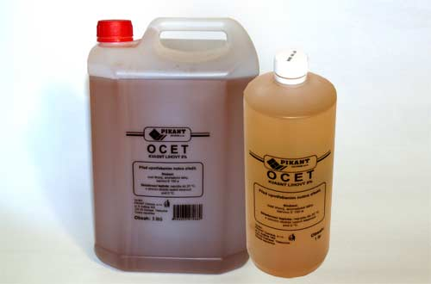
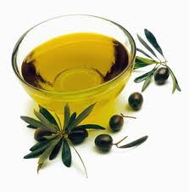
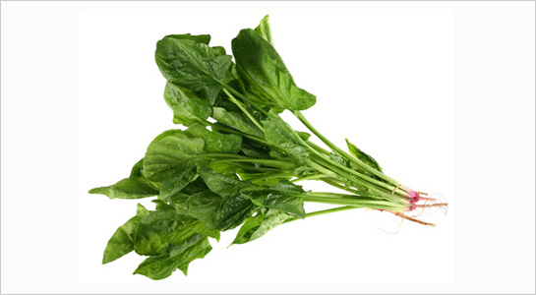
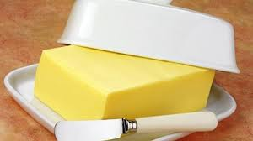
OPAKOVání Kde můžete tyto kyseliny najít ?
Spojte názvy kyselin se správným obrázkem:
Kyselina |  | Místo výskytu
kyselina octová
kyselina citronová
kyselina olejová
kyselina máselná
kyselina mravenčí
kyselina šťavelová

Slide 3
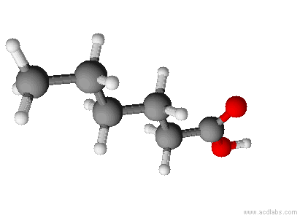
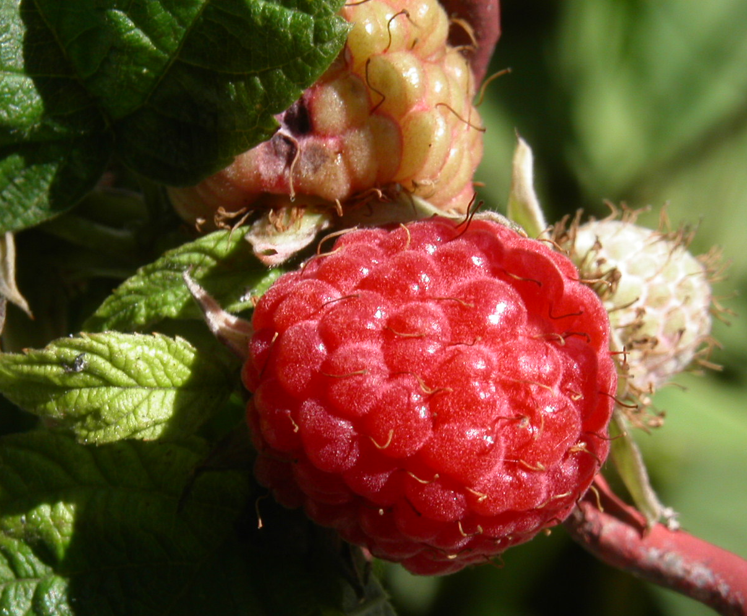
Kyselina Kapronová
bezbarvá olejovitá kapalina
zápach kozla či propocených ponožek
součást rostlin a jejich plodů
=> kozlíku lékařského
jinanu dvoulaločného (ginkgo)
=> v malinách a meruňkách

Slide 4
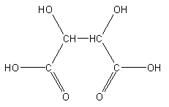
Kyselina vinná
dikarboxylová kyselina
v hroznovém víně a jiném ovoci
Získává se při výrobě vína jako vedlejší produkt a má velký vliv na výslednou kvalitu vína.
v potravinářském průmyslu a vinařství

Slide 5
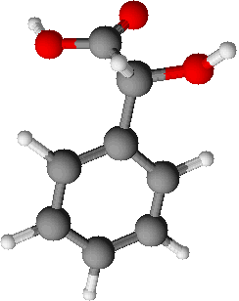
Kyselina mandlová
v hořkých mandlích
antibakteriální účinky
použití: lékařství, kosmetický průmysl

Slide 6
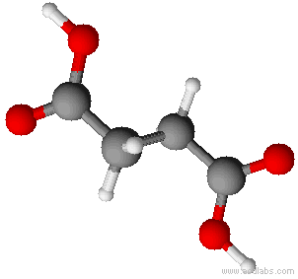
Kyselina jantarová
nasycená dikarboxylová kyselina
v ovoci
=> angrešt
v citrátovém cyklu
=> přirozená součást živočišných a rostlinných tkání
=> regeneruje a omlazuje buňky
Co je to jantar ?

Slide 7
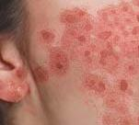
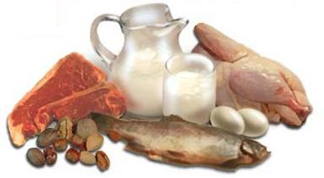
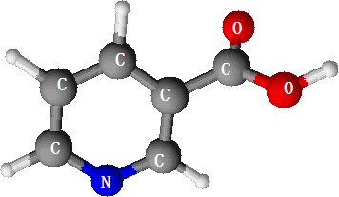
Kyselina nikotinová
niacin či vitamin B3
=> nedostatek vitamínu B3:
nemoc pellagra
v obilovinách, kvasinkách, játrech a ledvinách
použití: lékařství
není v cigaretách !!!

Slide 8
Soli karboxylových kyselin

Slide 9
Vznik solí karboxylových kyselin
reakcí karboxylové kyseliny a zásady (hydroxidu sodného)
reakcí = NEUTRALIZACÍ
při reakci vzniká SŮL A VODA SŮL= IONTOVÁ SLOUČENINA
KYSELINA + ZÁSADA SŮL + VODA

Slide 10
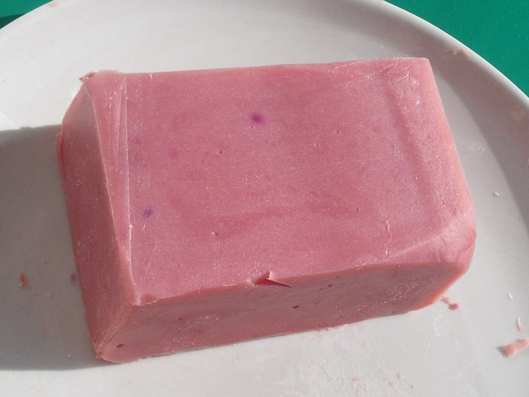
STEREAN SODNÝ A PALMITAN SODNÝ
Složky mýdel
Výroba pracích a čistících prostředků = DETERGENTY

Slide 11
OCTAN HLINITÝ
REAKCÍ kyseliny octové a hydroxidu sodného
CH₃COOH + Al(OH)₃ (CH₃COO)₃ Al + H₂O
POUŽITÍ: obklady na otoky při štípnutí hmyzu nebo podvrknutí kotníku

Slide 12
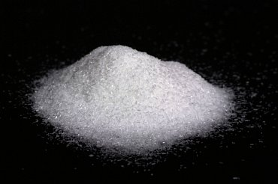
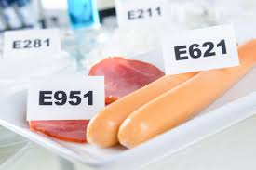
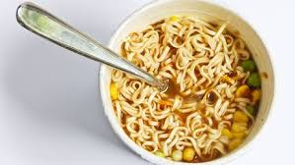
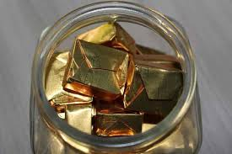
GLUTAMAN SODNÝ
látka s masovou chutí
v potravinářství, zvýraznění chuti, E 621
Nejvíce v asijské kuchyni, rozšíření do celého světa

Slide 13
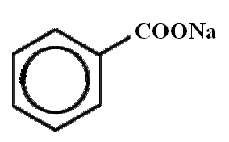
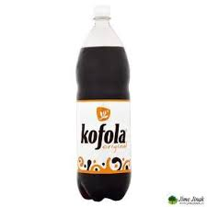
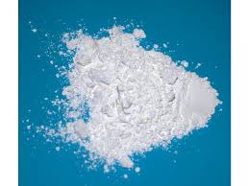
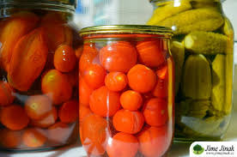
Benzoan sodný
konzervační látka v ochucených nápojích
E 211

Slide 14
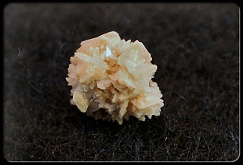
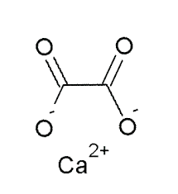
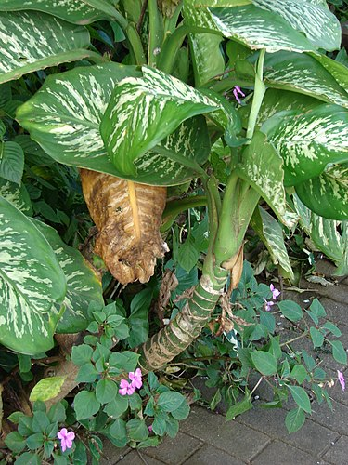
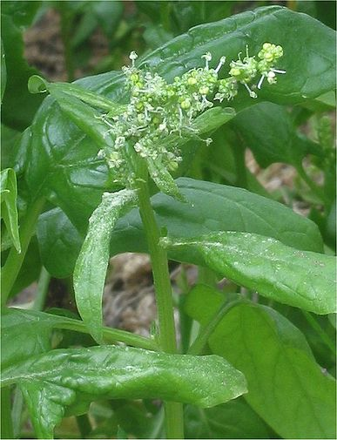
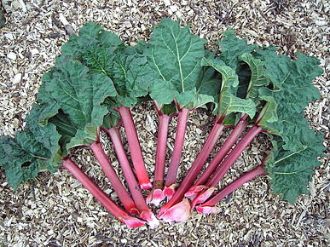
ŠŤAVELAN vápenatý
VE VODĚ NEROZPUSTNÝ
krystalky jehlicovitého tvaru s ostrými hranami
škodlivý na lidské zdraví – tvorba ledvinových kamenů
(COO)₂Ca
v rostlině DIFENBACHII, REVENI, málo – listy špenátu

Slide 15
Vzorce solí do sešitu
Mravenčan sodný
Octan olovnatý
Palmitan draselný

Slide 16
Doplnění karboxylových kyselin- zápis do sešitu
Kapronová = hexanová kyselina C₅H₁₁COOH, zápach-kozel
Vinná – v plodech hroznového vína a ovoci (obs. –OH skupiny)
Jantarová – v angreštu, omlazuje buňky
Mandlová – v plodech mandlí, antibakteriální účinky
Nikotinová = niacin=vitamin B3, v plodech šípků, obilovinách

Slide 17
Soli karboxylových kyselin - zápis
vznikají reakcí karboxylové kyseliny a zásady (hydroxidu) za vzniku soli a vody = NEUTRALIZACE
KARBOX. KYSELINA + ZÁSADA SŮL + VODA
CH₃COOH + Al(OH)₃ (CH₃COO)₃ Al + H₂O
KONCOVKA SOLI - AN od dané kyseliny
Iontové sloučeniny (kation a anion)
SŮL | POUŽITÍ | VZOREC - doplň
OCTAN HLINITÝ | ODKLADY NA OTOKY
GLUTAMAN SODNÝ | ZVÝRAZNĚNÍ CHUTI, E621 | XXXX
BENZOAN SODNÝ | OCHUCENÉ NÁPOJE –KOFOLA E211
ŠTAVELAN VÁPENATÝ | VĚTŠÍ MNOŽSTVÍ – LEDV.KANEMY

Slide 18
DÚ z online hodiny
1. doplnit vzorce solí karboxylových kyselin
2. vyřešit osmisměrku – zjistit a vysvětlit tajenku
Vyškrtání je svislé(směr dolů i nahoru), pouze
u 3 je jedno vyškrtání vodorovné

